Slide 1




Notes:
안녕하세요. 레전드나인 팀의 TRIP AI 서비스에 대해 발표할 팀장 이계무입니다.

Slide 2



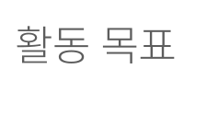
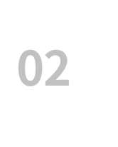
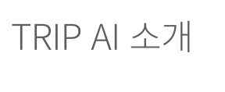
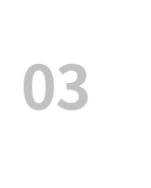
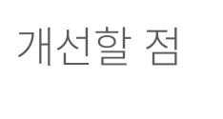

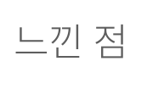
Notes:
발표 순서는 저희가 활동하기 전에 가졌던 목표에 대해서 소개하고, TRIP AI에 대하여 설명하면서 실제로 사용하여 보고, 저희 서비스에 대한 개선해야 할 점과 메이커스 데이를 하며 느낀 점에 대해 말해보는 것으로 발표를 마치도록 하겠습니다.

Slide 3

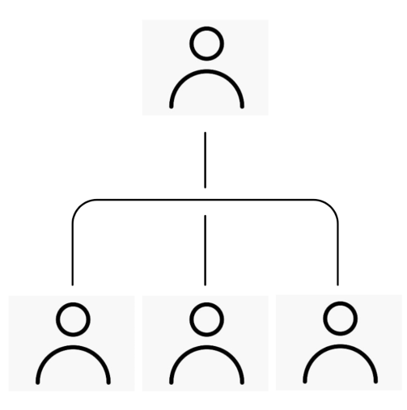
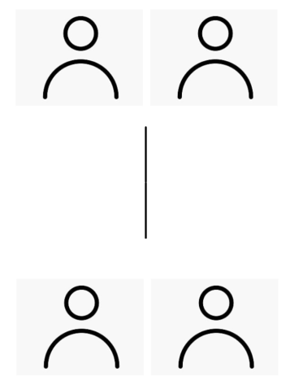


Notes:
먼저 저희 팀의 경우, 대부분의 팀이 2학년 2명과 1학년 2명으로 구성된것에 비해, 2학년 1명과 1학년 3명으로 구성되어 있고, 팀장인 저 또한 신입 부원으로서 작년 메이커스 데이를 경험해보지 못하여 어떻게 활동해야 할지 갈피를 잡기 어려운 상황이었습니다. 그래서 저희는 기본적인 실력부터 차근차근 쌓아서 서비스를 만들어 보고, 앞으로도 다른 프로젝트를 진행할 수 있는 실력이 될 수 있게끔 스스로 성장하는 것을 목표로 삼았습니다.

Slide 4
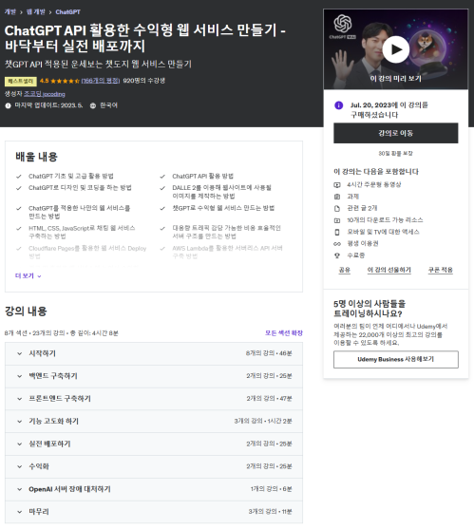
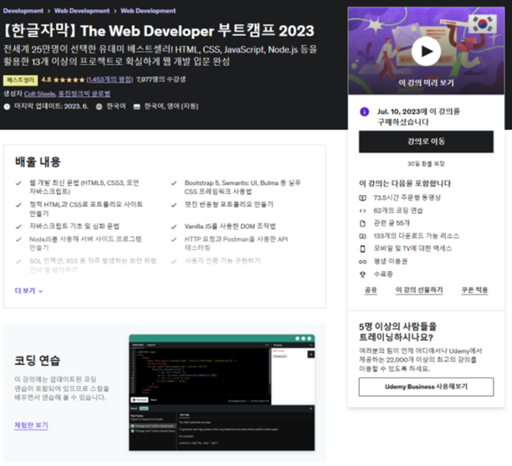


Notes:
그래서 다른 팀들은 듣지 않는 기초 강의를 먼저 수강하였고, 후에 배포까지 완료할 수 있는 실전 강의까지 수강하여 공부를 마쳤습니다.

Slide 5
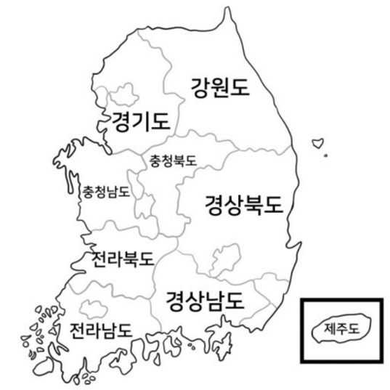

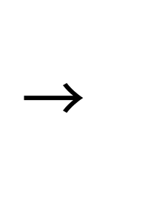
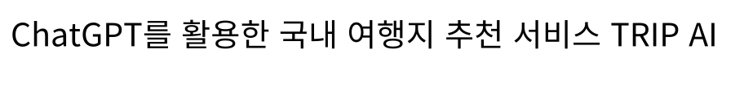
Notes:
그 이후에는 ChatGPT를 이용한 서비스를 만들어보자는 것을 계획으로 삼았고, 사람들이 관심이 많은 여행지에 대해 추천해주고, 여러 정보를 제공해주는 서비스를 만드는 것이 난이도도 높지 않고 실용성이 높다고 생각하여 TRIP AI라는 서비스를 계획하게 되었습니다.

Slide 6
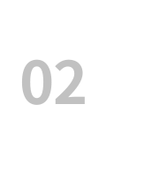

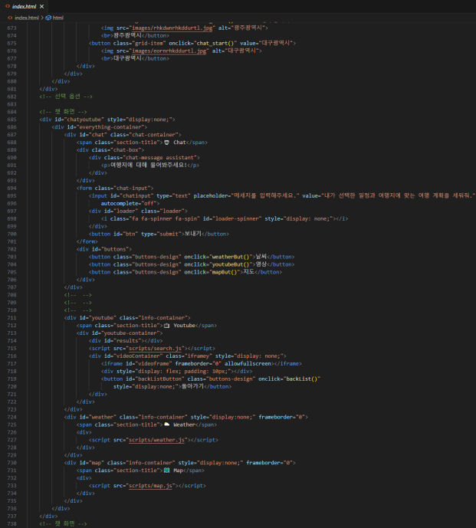
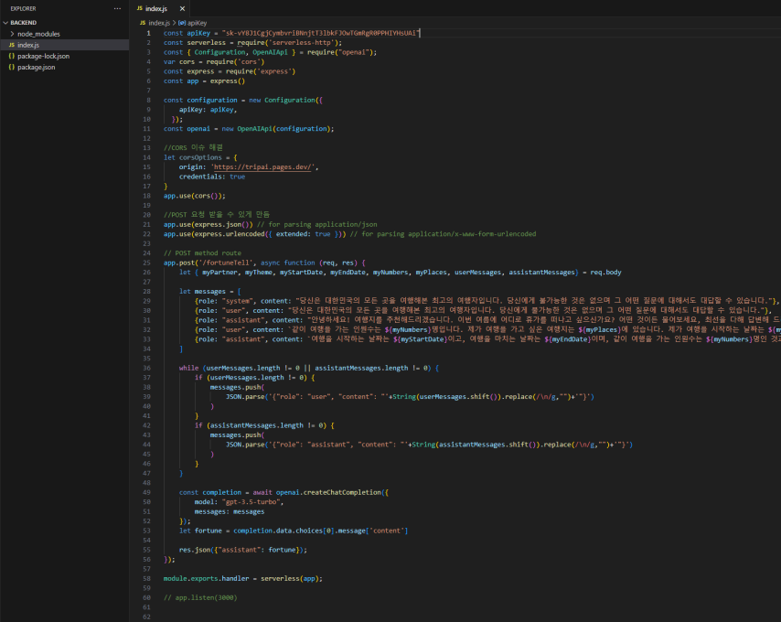
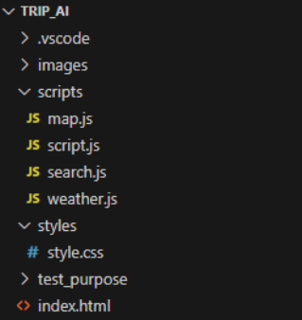


Notes:
저희 사이트의 구조와 코드에 대해서 소개해보려고 합니다. 프론트엔드는 700줄 정도의 html 파일 하나, css파일 하나, 그리고 저희 사이트에서 사용하는 각각의 기능에 대한 자바스크립트 파일 4개, 그리고 여러개의 이미지 파일들로 구성되었고, 백엔드에는 간단한 자바스크립트 파일 하나로 구성하였습니다.

Slide 7
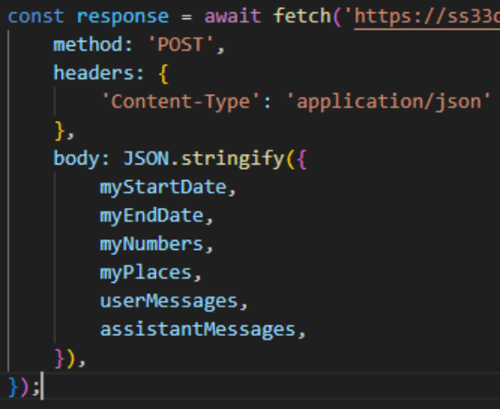
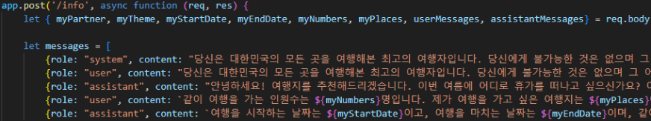
Notes:
저희 서비스는 프론트엔드에서 json형태로 데이터를 전달해서, 백엔드에서 사용하는 형식으로 구성되어 있습니다.

Slide 8
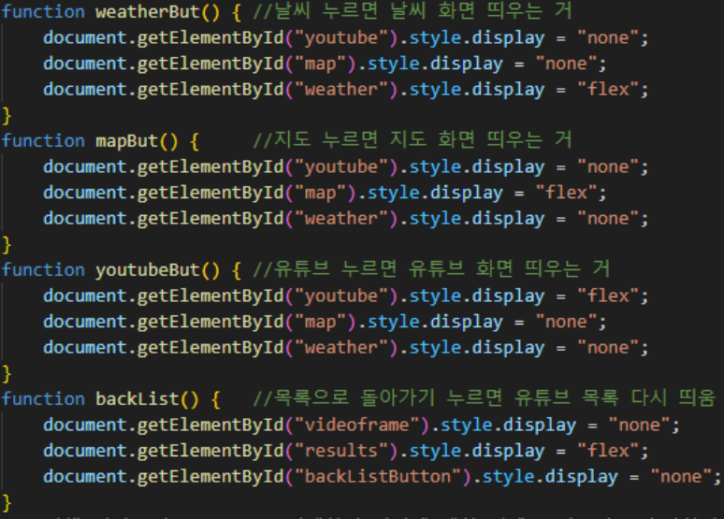
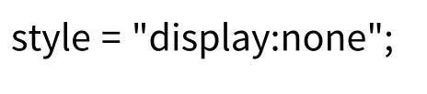
Notes:
저희 사이트를 구현하는 데에 있어 특징적인 점을 꼽자면, 화면이 전환되는 부분마다 display:none; 스타일을 적용하는 방식으로 화면을 전환했다는 점을 꼽을 수 있겠습니다.

Slide 9

Notes:
모든 기능이 완성된 이후, 백엔드의 배포는 AWS lambda를 이용하였고, 프론트엔드 배포는 Cloudflare를 이용하여 진행하였습니다.

Slide 10
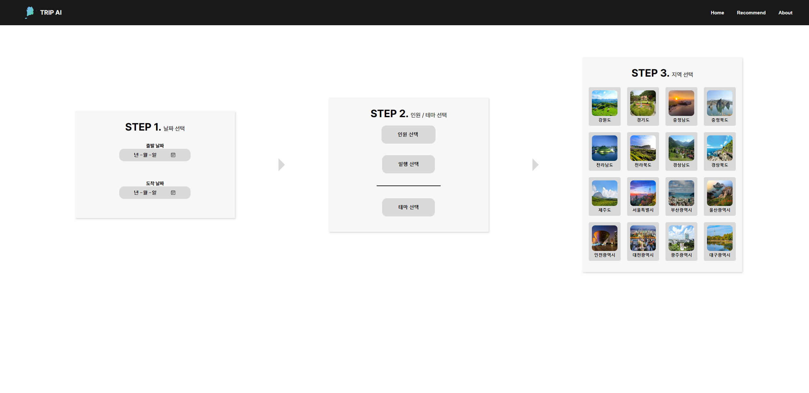
Notes:
TRIP AI는, 사용자가 날짜와 인원, 시/도 등 큰 틀에서의 여행지를 정하면, ChatGPT를 이용하여 선택된 정보에 관련된 여행 일정을 추천해주고, 지도와 날씨, 유튜브 추천 영상 등 여행 계획에 도움이 되는 정보들을 제공받을 수 있는 서비스입니다. ChatGPT가 생성한 답변을 기반으로 하는 위의 기능들 외에도, 저희 팀원들이 추천하는 여행지나 TRIP AI에 대한 설명이 있는 페이지도 함께 구성되어 있습니다. 이제 직접 서비스를 사용해보며 설명드리도록 하겠습니다.

Slide 11
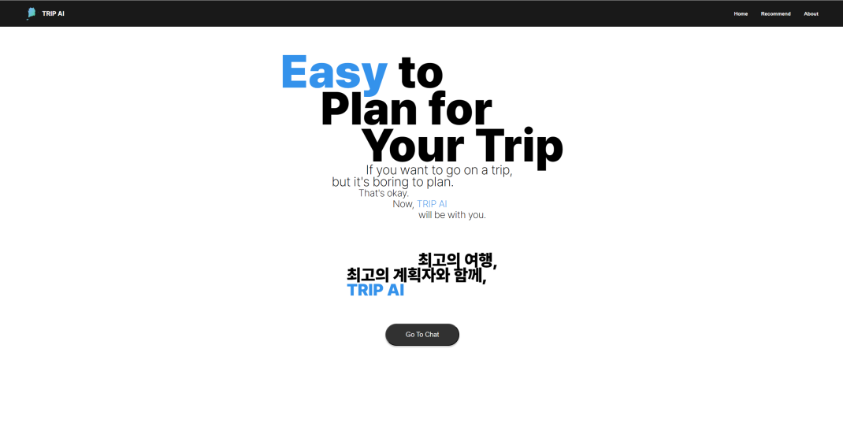

Notes:
우선 초기 화면에서는, Recommend 버튼을 누르면 저희 팀원들이 가본 여행지를 각 시도별 한 두 개씩 추천해보았습니다. 사진과 설명까지 추가되어 있어 한번씩 읽어보시면, 여행을 계획하는 데 있어 도움이 될 것입니다. 다음으로, About 버튼을 누르면, 저희 서비스에 대한 설명과, 저희 팀원들의 역할과 정보에 대해 설명하고 있습니다. TRIP AI에 대한 의견이 있으시다면, 저희 이메일로 연락주시면 되겠습니다.
다시 홈으로 돌아와서 Go To Chat을 누르면, 여행에 관한 사전 정보를 선택할 수 있는 STEP들이 나타나게 됩니다. 첫 번째 스텝에서 날짜를 선택해주고, 인원, 일행, 테마를 선택한 후, 여행가고 싶은 시/도를 선택하게 되면, 메인 화면으로 이동하게 됩니다. 메인 화면은 채팅과 여러 기능들로 이루어져있는데, ChatGPT의 답변이 로딩되는 동안 설명해보자면, 오른쪽에는 선택한 여행지에 대한 유튜브 추천 영상의 목록이 제공됩니다. 이 목록 중 원하는 영상을 클릭하면, 바로 해당 동영상을 같은 화면에서 볼 수 있습니다. 원할 경우에는 다시 목록으로 돌아올 수 있습니다. 그래서 또 다른 영상을 볼 수 있고요. 추천 영상에 대해 설명하다 보니 답변이 생성되었는데요, 사용자가 선택한 정보들에 따라서 여행 일정을 추천해주었습니다.
이러이러한 내용들을 추천해주었는데요, 지도 버튼을 누르면, 기본적으로 사용자가 선택한 지역에 대해 여러 여행지에 대한 검색 결과를 얻을 수 있습니다. 이를 통해서 홈페이지를 들어가서 특정 여행지에 대해 더 자세히 알아볼 수도 있고, 지도를 통해 지리적으로 가까운 여행지들에 대해 알 수 있으므로, 전체적인 여행 계획을 짜기에 유용하게 이용할 수 있습니다. 답변에 나온 여행지들을 검색해 볼 수도 있구요.
날씨 버튼을 누르면, 본인이 선택한 여행지의 현재 날씨와 앞으로의 며칠간의 날씨를 알아볼 수 있습니다. 지금 ~~에는 날씨가 ~~라고 하네요. 가까운 시일 내에 여행을 계획하고 있다면, 이 날씨 정보를 유용하게 사용할 수 있습니다.
위와 같이, 저희 서비스를 이용하여, 여행지를 추천받고, 여행지에 대한 정보를 찾아보며 여행 계획을 짜는 것에 대해 도움을 받을 수 있습니다.

Slide 12

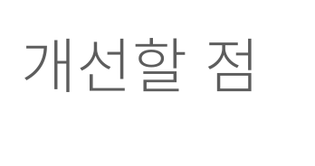
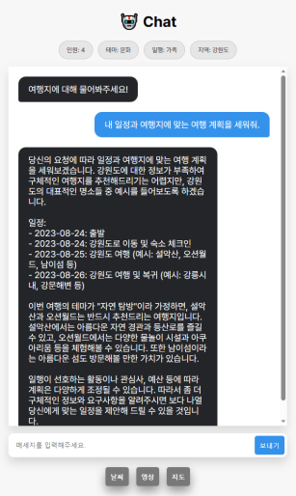
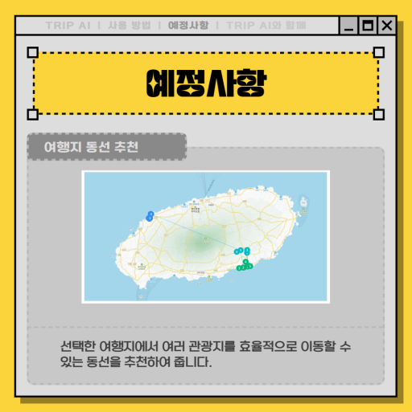
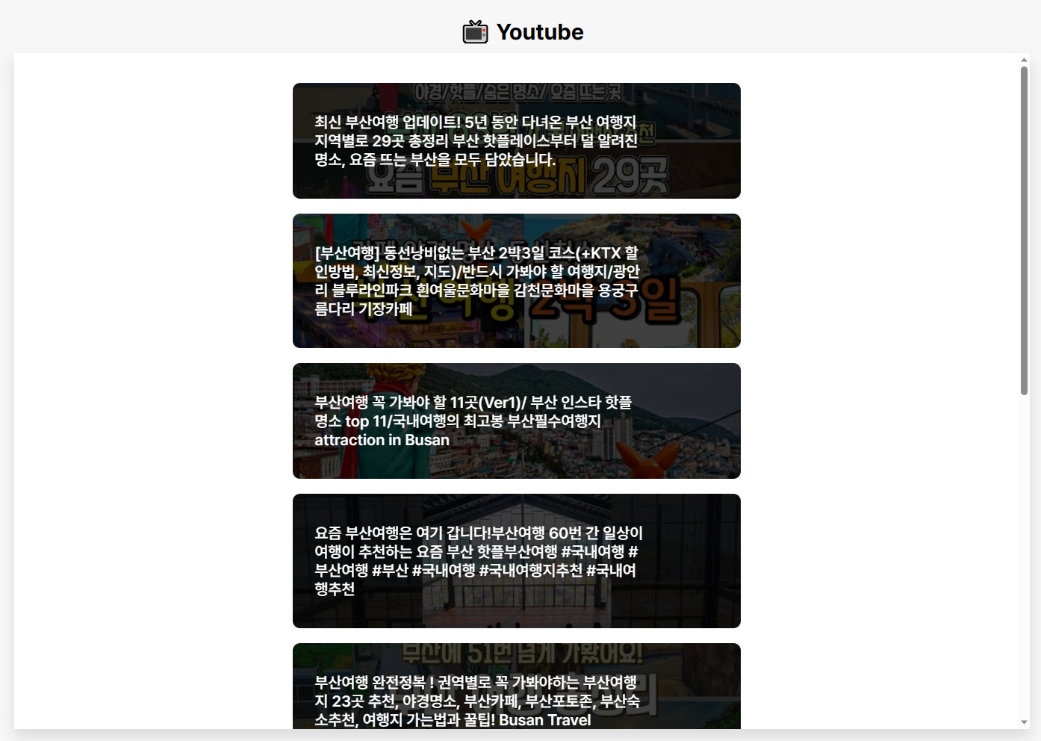

Notes:
여기까지 사용해보는 것으로 하고, 개선할 점과 활동을 하며 팀원들이 느낀 점에 대해 소개하고 발표를 마치도록 하겠습니다. 우선, 저희 서비스에서는 채팅과 기능 간의 연계성이 부족한 점을 앞으로 개선해야 할 것 같습니다. 중간의 사진은 저희가 중간 발표 이후 홍보자료를 만든 것인데, 여행지 동선 추천 기능을 목표로 삼았었습니다. ChatGPT에서 답변을 생성해주면, 그 답변을 가공하여 바로 지도에 표시하려고 하였으나, ChatGPT가 실제 지명에 대하여 정확한 정보를 가지고 있지 않아 실제로는 없는 관광지에 대해 설명해주기도 하는 등, 답변의 신뢰성 문제로 인하여 이를 자동으로 다른 기능으로 연계하는 것이 불가능하다는 판단을 하였습니다. 저희가 서비스를 계획할 당시에는 ChatGPT의 답변을 이용하여 바로 여러 기능들을 유기적으로 사용할 수 있게끔 목표하였으나, 채팅 기능이 원활히 활용되지 못한 것 같습니다. 날씨나 지도 등의 기능의 경우, API를 사용할 때 정확한 지명을 바탕으로 이를 위도/경도 좌표로 변환한 정보가 필수적으로 들어가야 하는데, 위에서 말했던, ChatGPT 답변의 신뢰성 문제로 인하여 ChatGPT의 답변을 그대로 사용할 수 없었습니다. 추후 더 공부를 하게 되면 이런 점에 대해서 개선할 수 있을 것이라고 생각합니다.

Slide 13
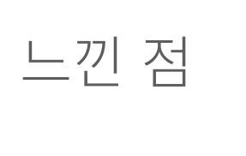
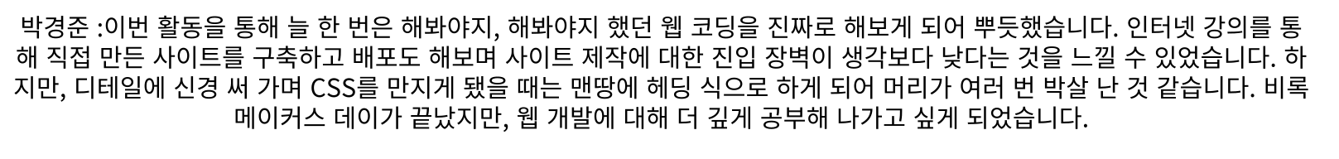
Notes:
팀원들의 느낀점입니다.
이계무 : 배경 지식이 부족한 상태에서 팀을 이끌어가야한다는 생각에 처음엔 부담감도 있었고, 예정된 날짜까지 서비스를 완성할 수 있을까 걱정도 되었지만, 팀원들이 열정적으로 공부하고 서로 도와주며 서비스를 완성하게 되어, 협업의 중요성과 성취감을 알게 되었고, 많이 부족한 만큼 앞으로도 웹개발에 대해 많은 공부를 하여 실력을 더 키워나가야겠다고 생각했습니다.
오승민 : 여행지 추천 웹사이트를 만들며 처음에는 기술적인 어려움에 직면하여 약간의 헤맸지만 강의를 듣고 공부하며 문제를 해결하는 과정에서 많을 것을 배웠고 큰 성취감을 느꼇습니다 팀원들과의 협업을 통해 아이디어를 공유하고 구현해 나가는 과정에서 함께 성장하며 더 나은 결과물을 만들어내어서 뿌듯했습니다.
박경준 :이번 활동을 통해 늘 한 번은 해봐야지, 해봐야지 했던 웹 코딩을 진짜로 해보게 되어 뿌듯했습니다. 인터넷 강의를 통해 직접 만든 사이트를 구축하고 배포도 해보며 사이트 제작에 대한 진입 장벽이 생각보다 낮다는 것을 느낄 수 있었습니다.
하지만, 디테일에 신경 써 가며 CSS를 만지게 됐을 때는 맨땅에 헤딩 식으로 하게 되어 머리가 여러 번 박살 난 것 같습니다. 비록 메이커스 데이가 끝났지만, 웹 개발에 대해 더 깊게 공부해 나가고 싶게 되었습니다.
박찬얼 : 4명으로 프로젝트를 이렇게 오래 해본적은 처음이여서 초반에는 많이 걱정했다. 하지만 팀원들과 같이 웹 개발에 대해 공부하고 소통하면서 많은 것을 배울 수 있었다. 또한 우리가 진정으로 원하는 웹을 만들어가는 과정을 통해 깨달은 점도 많다. 여러 방면에서 다양한 내용을 배우고 느낄 수 있었언 좋은 시간이었다.
입니다. 초반에는 다들 메이커스데이에 대한 걱정이 많았으나, 다들 열심히 활동하여 성공적으로 프로젝트를 마칠 수 있었던 것 같고, 이로 인해 다들 보람을 느꼈던 것 같습니다.

Slide 14

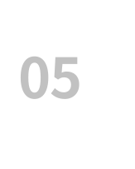






Notes:
이상으로 레전드나인 팀의 발표를 마치겠습니다. 감사합니다.

